Slide 1
物
理
第九章 浮力与升力
学 视
9.4 神奇的升力

Slide 2
课标与考点
课程标准
了解流体的压强与流速的关系及其在生活中的应用。
核心考点
压强与流速的关系及其应用。

Slide 3
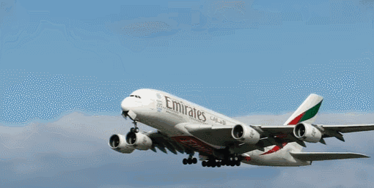
自主学习
飞机为什么可以在空中飞行？
使飞机上升的力究竟是怎样产生的呢？

Slide 4
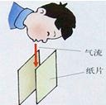
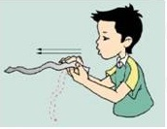
自主学习
1.水、空气等都具有流动性，统称为_______。
2.流体压强与流速的关系：流速大的地方，压强_______，流速小的地方，压强_______。
流体
小
大
原因：吹气时，纸内侧（上方）的空气流动
速度大，压强小
你观察到了什么现象？
两张纸“吸”到了一起
纸外侧（下方）的空气流动
速度小，压强大
纸条往上飘
向两张下垂的纸中间吹气
沿下垂的纸面上方吹气

Slide 5
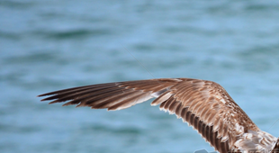
自主学习
小
3.飞机机翼上表面气体流速_______，压强_______；而下表面气体流速_______，压强_______。这样，上下表面就存在着___________ ，因而有压力差，于是产生了升力，使飞机飞起来。
大
小
大
压强差
人类是仿照鸟的翅膀设计出飞机机翼的
上方空气流速大，压强小
下方空气流速小，压强大
机翼上下方受到的压力差形成向上的升力

Slide 6
课堂导学
1.小明坐在行驶的汽车上，当他打开窗户时，看见窗口悬挂的窗帘向_____（选填“内”或“外”）飘，这是因为在气体中流速越大的位置，压强_________（选填“越大”或“越小”）。
2.如图9.4－1所示，迎面吹来的风被机翼分成两部分，由于机翼横截面上凸下平，在相同时间内，机翼上下方气流通过的路程不同，因而流速_______，机翼的上表面空气压强_______，机翼下表面的空气压强_______。因此在机翼的上下表面产生了_______，于是产生向上的升力。
外
越小
不同
小
大
压力差

Slide 7
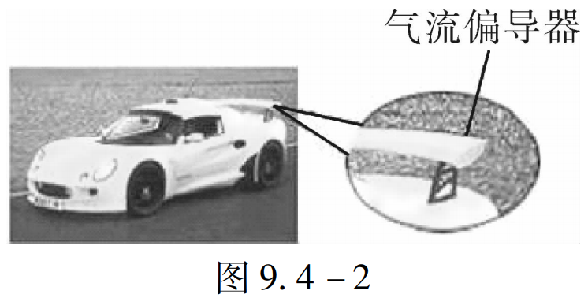
课堂导学
3.有些轿车的尾部安装了导流板，如图9.4－2，它的作用主要是在轿车高速行驶时，增加对地面的压力，提高车轮的抓地性能。则导流板横截面的形状（如
图9.4－3）是（ ）
A B C D
A

Slide 8
课堂导学
4.树叶落在马路上，当一辆高速行驶的汽车驶过路面时，树叶将（ ）
A.从路中间飞向路边
B.只向上扬
C.从路边飞向路中间
D.不受影响
C

Slide 9
课堂训练
知识点
压强与流速的关系
1.如图9.4－4表示气流通过机翼上下表面时的情况，比较机翼上下a、b两点的流速和压强（ ）
A.a点的空气流速大，压强大
B.a点的空气流速大，压强小
C.b点的空气流速大，压强大
D.b点的空气流速大，压强小
D

Slide 10
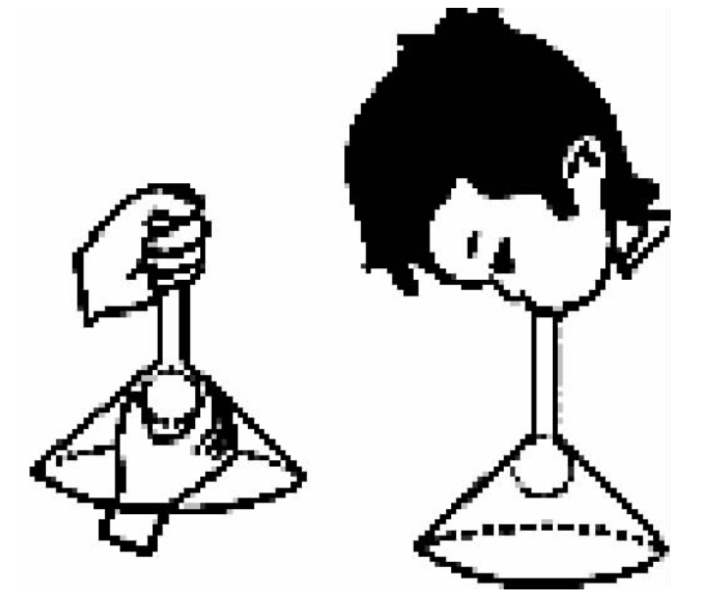
课堂训练
2.如图9.4－5所示，小明同学在倒置的漏斗里放一个乒乓球，用手指托住乒乓球，然后从漏斗口向下用力吹气，并将手指移开，结果发现乒乓球不会下落。下列对其分析正确的是（ ）
A.乒乓球上方气体流速增大，压强变大
B.乒乓球上方气体流速增大，压强变小
C.乒乓球上方气体流速减小，压强变大
D.乒乓球上方气体流速减小，压强变小
B

Slide 11
课堂训练
3.据报道，某地曾经发生过天空中下“鱼”的奇观，这实际上是龙卷风的杰作。当龙卷风经过湖面时，其气旋中心速度很______，压强很______，将湖中的水和鱼一起“吸”向空中，水和鱼随龙卷风运动到别处落下，形成奇观。
快
小

Slide 12
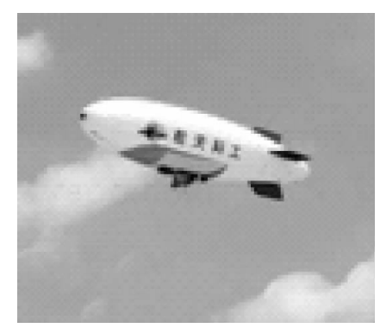
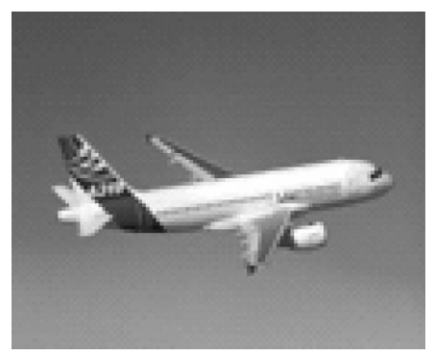
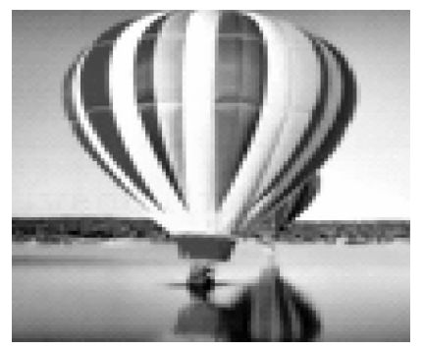
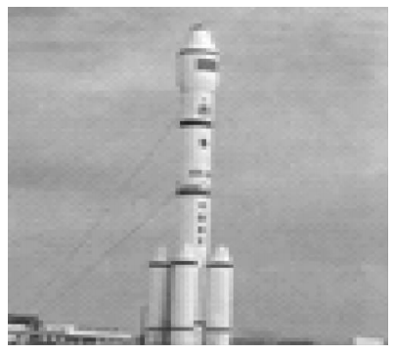
课堂训练
知识点
压强与流速关系的应用
4.如图9.4－6所示的四个实例中，主要利用“流体流速越大，压强越小”原理工作的是（ ）
B
A.飞行的飞艇 B.飞行的飞机 C.升空的热气球 D.发射的火箭

Slide 13
课堂训练
5.全国铁路进行提速后，进一步增大了铁路边上行人的危险性。这是由于行人和高速行驶的列车之间的空气流速________ ，压强________，由此产生的压力差将人推向火车，危及行人的生命安全。因此，铁路部门在设置黄色安全警戒线时，应该离列车的距离比原来________（选填“远”或“近”）一些。
大
小
远

Slide 14
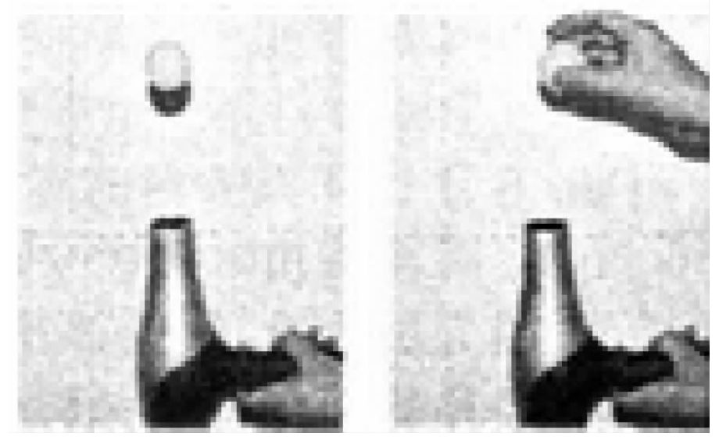
课后巩固
1.如图9.4－7所示，将乒乓球放置于吹风机出风口的正上方，球会悬在空中，若将乒乓球稍微右移，放手后乒乓球将会（ ）
A.停在右边
B.回到正上方
C.往下掉落
D.往右移动
B

Slide 15
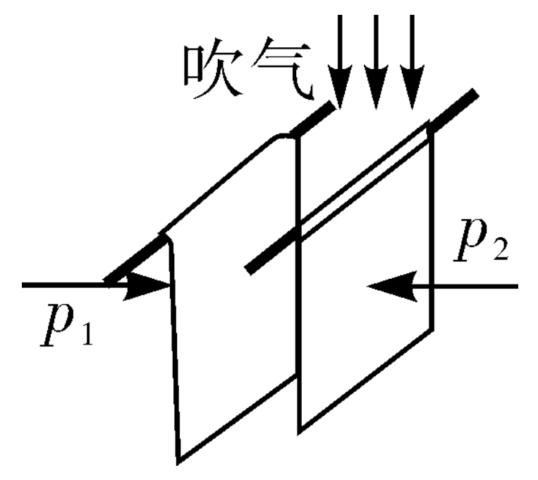
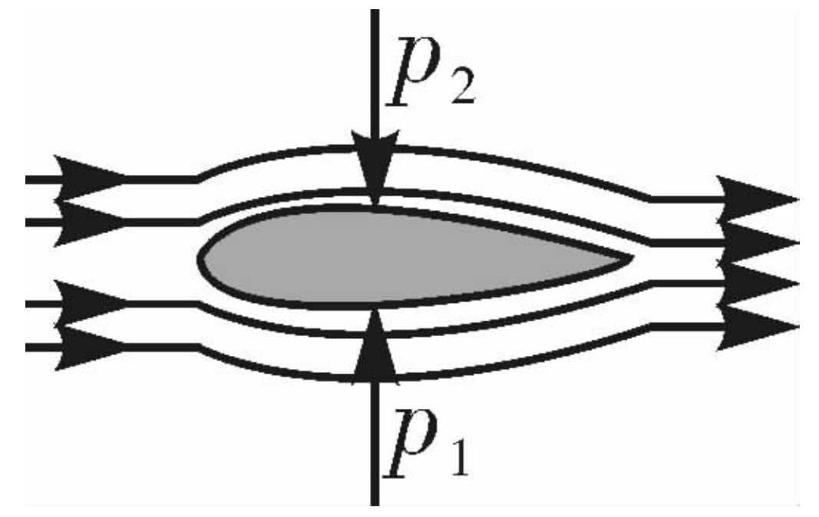
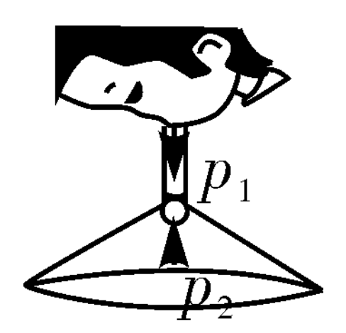
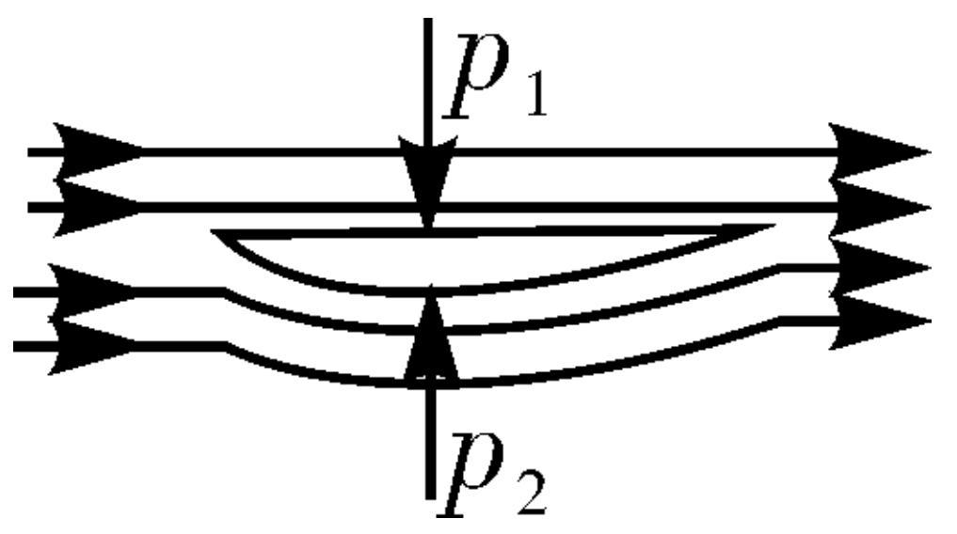
课后巩固
2.如图9.4－8所示，下列四个关于“气体压强与流速的关系”的现象中，压强p₁、p₂的大小关系正确的是（ ）
A.p₁＞p₂ B.p₁＞p₂ C.p₁＞p₂ D.p₁＞p₂
A

Slide 16
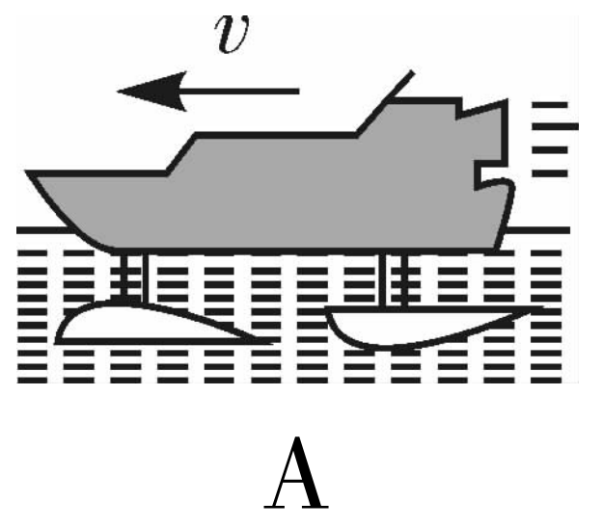
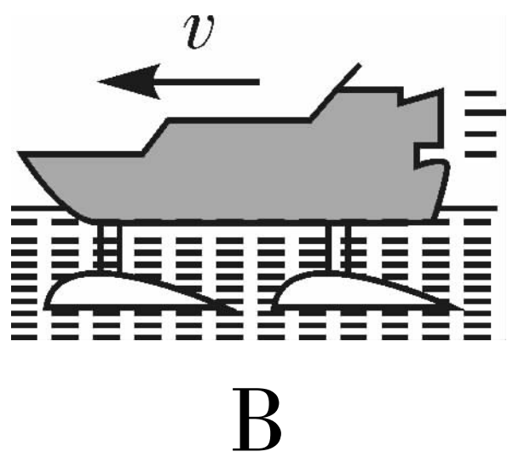
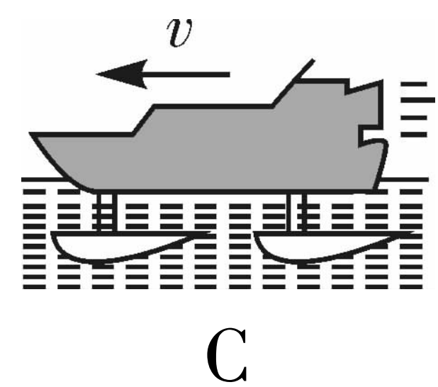
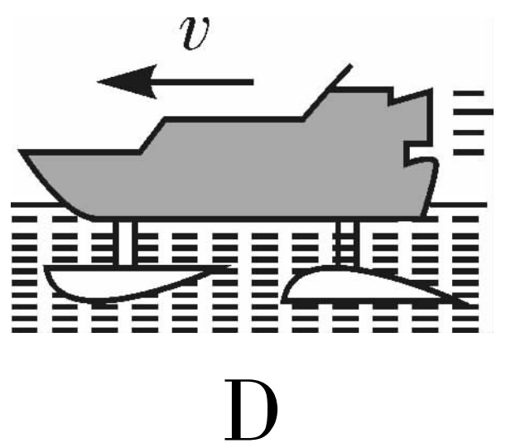
课后巩固
3.如图9.4－9所示是一种水翼船，船体下安装了水翼。当船在高速航行时，水面下的水翼会使船体整体抬高从而减小水对船体的阻力。则水翼安装正确的是（ ）
B

Slide 17
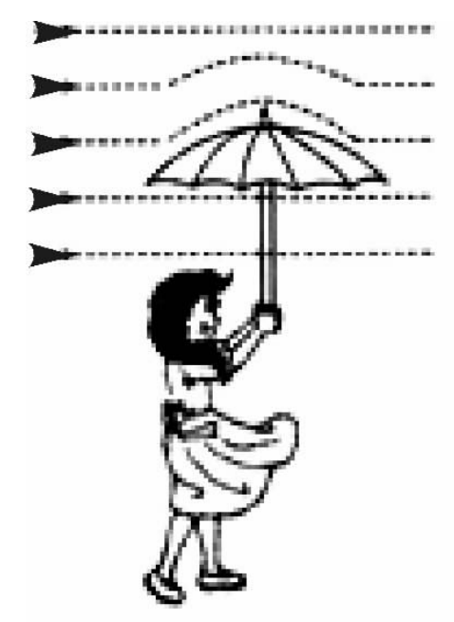
课后巩固
4.（2019·易杰原创）林乐在高铁站台候车，发现人们候车时都站在安全线以外，原因是安全线外的空气流速比安全线内的空气流速_______（选填“快”或“慢”），压强_______（选填“较大”或“较小”）。
5.人们都有这样的体会：撑着太阳伞走在大路上，如图9.4－10所示，一阵强风水平吹过来，伞面会
向上翻，这是因为伞的上表面受到的气体压
强比下表面受到的气体压强_____，导致伞面
受到向上的压力________（选填“大于”或
“小于”）向下的压力。
慢
较大
小
大于

Slide 18
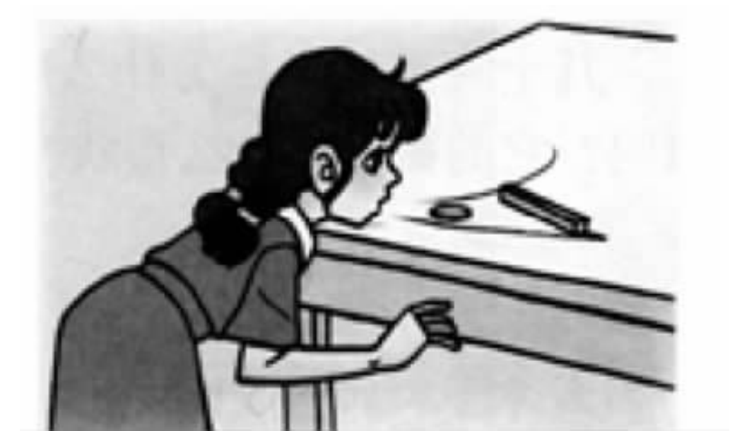
课后巩固
6.如图9.4－11所示，在硬币上方沿着与桌面平行方向用力吹一口气，硬币就可以跳过栏杆。这是因为硬币上方的气流速度_______下方的气流速度，硬币上方压强_______下方压强，产生向上的升力，因此硬币就“跳”过了栏杆。硬币向上跳起，加速向上运动时，受到重力_______升力。（以上三空均选填“大于”“小于”或“等于”）
大于
小于
小于

Slide 19
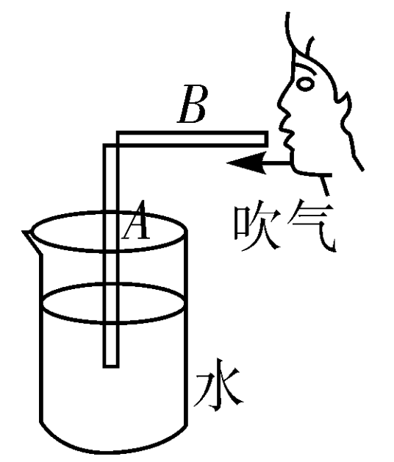
课后巩固
7.如图9.4－12所示，把一根饮料吸管A插在盛水的杯子中，另一根吸管B的管口贴靠在A管的上端。往B管中吹气，可以看到A管中的水面_______ ；若用力从B管中吸气，可以看到A管中的水面_______ 。（以上两空均选填“上升”“下降”或“不变”）
上升
上升

Slide 20
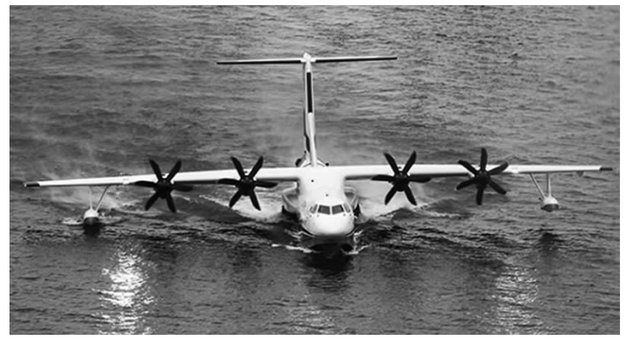
课后巩固
8.（2019·易杰原创）地效翼船（如图9.4－13所示）是一种经济、安全的飞行器。其工作原理是：在贴近水面或地面飞行时，离地表很近的带有翼刀或隔断端板的机翼下方，就会形成气流的堵塞，空气流速减小，压强_____________ ，使机翼上、下表面间形成压力差，从而产生一个_______（选填“向上”或“向下”）的力。当地效翼船停泊在水上时，受到的浮力_______重力。
增大(或变大)
向上
等于

Slide 21
课后巩固
9.小李同学将粗细不同的玻璃管装置接到水流稳定的自来水管上，当水在玻璃管中流动时，可以看到两个竖直管中水面的高度并不相同，实验现象如图9.4－14甲所示。接着，小李同学又自制了一个飞机机翼模型，将其固定在托盘测力计上，观察测力计示数，如图乙所示，在机翼模型正前方用电扇吹风来模拟飞机飞行时的气流，观察到测力计的示数变小了。

Slide 22
课后巩固
（1）由图甲的实验现象，可得出流体压强与流速之间的关系的初步结论是________________________________________
____________________________。
（2）在图乙所示的实验中，电风扇转动后，托盘测力计的示数变小了，原因是机翼上凸下平，上方气流速度比下方大，造成机翼上方压强_________（选填“大于”或“小于”）下方压强，所以机翼获得向上的升力，使测力计读数变小。
（3）在下列情形中，不能运用上述结论进行解释的是（ ）
A.将氢气球放手后，它会飘向空中
B.大风吹过，未插住插销的窗户向外推开
C.护航编队各船多采用前后行驶而非并排行驶
D.火车站台上，人必须在警戒线外候车
流速大的地方，压强小(或流速小的地方，压强大)
小于
A

Slide 23
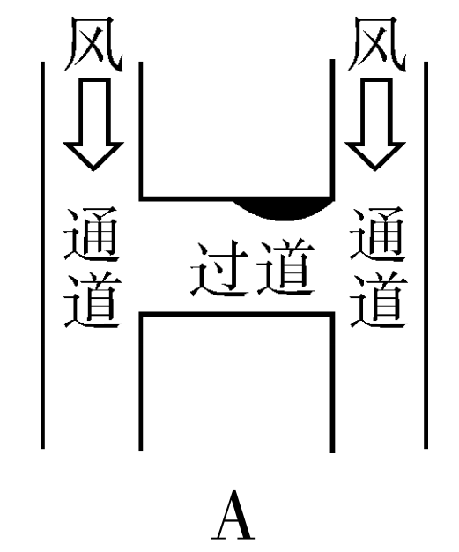
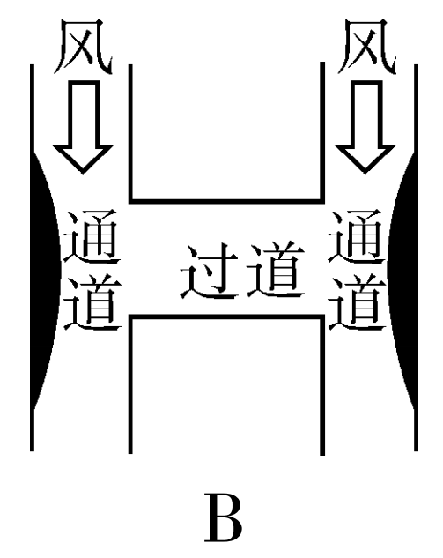
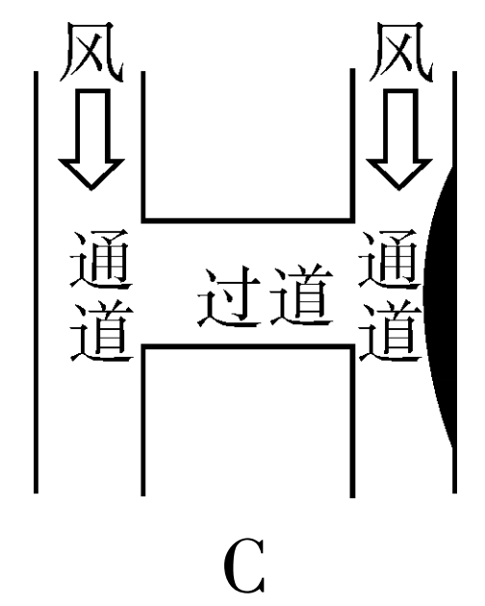
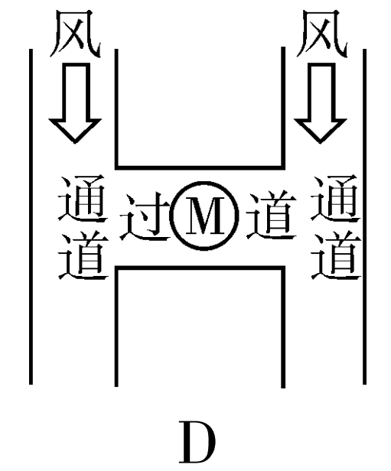
培优提升
1.学习了“流体压强与流速的关系”后，为了解决“H”形地下通道中过道的通风问题，同学们设计了如图9.4－15所示的几种方案，黑色部分为墙面凸出部分，“”为安装在过道顶的换气扇，其中既有效又节能的设计是（ ）
C

Slide 24
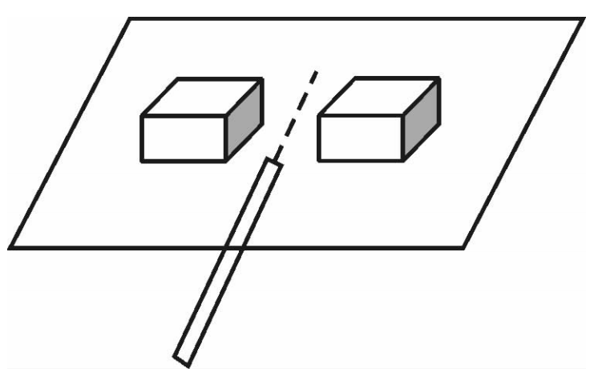
培优提升
2.如图9.4－16，水平桌面上并排靠近放置两个相同的小木块，当用细管沿水平方向对着木块间的狭缝中间快速吹气时（ ）
A.两木块都不受摩擦力
B.两木块受到的摩擦力大小相等，方向相同
C.两木块受到的摩擦力大小不等，方向相同
D.两木块受到的摩擦力大小相等，方向相反
D

